Slide 1
Mehr Rente durch bAV für geringfügig Beschäftigte (Minijobber)
Information zur betrieblichen Altersversorgung.
Ich informiere und unterstütze Ihren Arbeitgeber in allen Fragen zur betrieblichen Altersversorgung.

Slide 2
Inhalt
Warum überhaupt betriebliche Altersversorgung?
Ihr Recht auf betriebliche Altersversorgung
Besondere bAV-Möglichkeiten für Minijobber
Schutz im Fall von Arbeitslosigkeit und Insolvenz
So funktioniert die Direktversicherung
Die Stuttgarter – Partner für Ihre bAV

Slide 3
Warum überhaupt betriebliche Altersversorgung?
1.

Slide 4
Betriebliche Altersversorgung: Ihre Chance als Minijobber auf eine bessere Rente
1. Warum überhaupt betriebliche Altersversorgung?
Besonders Minijobber erwerben nur niedrige Ansprüche auf gesetzliche Rente.
Rechnen Sie als Minijobber damit, dass Ihre staatliche Rente im Alter nicht zum Leben reichen wird.
Aber: Die betriebliche Altersversorgung ermöglicht auch Minijobbern den Aufbau einer soliden Betriebsrente.
Bessere Förderung durch den Staat: Ein 2018 neu eingeführter Freibetrag auf die Grundsicherung sorgt dafür, dass Sie im Ruhestand mehr haben.
Nettoeinkommen
bAV
gesetzliche Nettorente
monatlich 906,- €
Durchschnittsrente in Deutschland
Erwerbsphase
Rentenphase
Die betriebliche Altersversorgung bietet Ihnen als Minijobber eine besondere Möglichkeit, frühzeitig etwas gegen die drohende Altersarmut zu unternehmen.
Quelle: Statistik der Deutschen Rentenversicherung - Rentenversicherung in Zahlen 2019

Slide 5
Der Freibetrag macht die bAV attraktiv
1. Warum überhaupt betriebliche Altersversorgung?
Der Staat belohnt den Aufbau einer eigenen Altersversorgung. Zusatzrenten aus privater oder betrieblicher Vorsorge werden nicht mehr voll auf die Grundsicherung angerechnet.
Der § 82 Abs. 4 SGB XII enthält die Regelung zum Freibetrag auf die Grundsicherung
Der Freibetrag gilt für:
bAV
Riesterrenten
Basisrente ("Rürup")
freiwillige Beiträge zur gesetzlichen Rentenversicherung
In der Rente:
über 100 €
30 % anrechnungsfrei
Deckelung auf 50 % der Regelbedarfsstufe 1
Über 100 Euro:
30 % anrechnungsfrei
bis 100 €
100 % anrechnungsfrei
Bis 100 Euro Zusatzrente aus einer bAV:
vollständig anrechnungsfrei

Slide 6
Ihr Recht auf betriebliche Altersversorgung
2.

Slide 7
Betriebliche Altersversorgung: Ihr gutes Recht auf wirklich gutes Geld
2. Ihr Recht auf betriebliche Altersversorgung
Ihr Anspruch auf betriebliche Altersversorgung ist gesetzlich fest verankert.
Gemäß Betriebsrentengesetz hat jeder sozialversicherungspflichtige Arbeitnehmer Anspruch auf Entgeltumwandlung.
Die bAV ermöglicht Mehrarbeit ohne Verlust des günstigen Sozialversicherungs(SV)-Status.
"Vater Staat" fördert dies.
Das Betriebsrentengesetz ermöglicht es Ihnen, auch als Minijobber im Rahmen der betrieblichen Altersversorgung staatlich gefördert für die Rente vorzusorgen.

Slide 8
Die Basis für Ihre Versorgung
2. Ihr Recht auf betriebliche Altersversorgung
Mit dem geringen Eigenbeitrag sichern sich Minijobber Leistungen der DRV.
Erstmalige Begründung bzw. Erhöhung von Anwartschaften auf Altersrente.
Erstmalige Begründung bzw. Erhalt von Ansprüchen auf Erwerbsminderungsrente.
Erstmalige Begründung bzw. Erhalt von Ansprüchen auf Reha-Maßnahmen.
Erfüllung bzw. Erhöhung von Pflichtzeiten – wichtig für besonders langjährig Versicherte.
Ansprüche auf Altersrente
Zu den
Besonderheiten
der gesetzlichen
Rentenversicherung berät die Deutsche Rentenversiche-
rung Bund
(DRV)
Ansprüche auf EWR
Ansprüche auf Reha
Erfüllung Pflichtzeiten
Ich informiere Sie über die Vorteile des geringen Eigenbeitrags zur gesetzlichen Rentenversicherung – als Beitrag zu einer soliden Absicherung und Altersversorgung.

Slide 9
Besondere bAV-Möglichkeiten für Minijobber
3.

Slide 10
Die Minijob-Lösung in der bAV: Nutzen Sie Ihre Versorgungsmöglichkeiten
3. Besondere bAV-Möglichkeiten für Minijobber
Mehrarbeit kann in betriebliche Altersversorgung umgewandelt werden.
Der Gesetzgeber bevorzugt Minijobber sozialversicherungsrechtlich bis 450 Euro Entgelt im Monat.
Viele Minijobber wollen mehr arbeiten, aber ihren Minijobstatus nicht verlieren.
Mehr- arbeit
Entgelt- umwandlung
Aufbau Betriebs-rente
Regel-arbeitszeit
Bis zu 450 Euro Lohn
Lohn- zahlung
2
Betriebsrente
Mehrarbeit
betriebliche Altersversorgung
Mit der Lösung „Mehrarbeit gegen bAV“ erhalten Sie Ihren Minijob-Status und können gleichzeitig mehr arbeiten – sinnvoll vergütet!

Slide 11
Minijobben fürs Alter: Gesetzliche Rente + Betriebsrente = Solide Versorgung
3. Besondere bAV-Möglichkeiten für Minijobber
Beziehen Sie weiterhin Lohn im Minijob-Status und bauen Sie dabei Ihre Altersversorgung auf.
1
Gesetzliche Rente
2
Betriebsrente
Minijob
Mehrarbeit
Solide Versorgung, die sich lohnt.
Pflichtversicherung
betriebliche Altersversorgung
Mit Verzicht auf 3,7 % des Bruttolohns (Beitrag zugunsten Pflichtversicherung in DRV) und Aufbau der bAV durch Mehrarbeit, sichern Sie sich als Minijobber einen soliden Gesamt-Rentenanspruch.

Slide 12
Minijobben fürs Alter: Gesetzliche Rente + Betriebsrente = Solide Versorgung
3. Besondere bAV-Möglichkeiten für Minijobber
Beziehen Sie weiterhin Lohn im Minijob-Status und bauen Sie dabei Ihre Altersversorgung auf.
Grundanspruch auf Leistungen aus der gesetzlichen Rentenversicherung
Erstmalige Begründung von Anwartschaften in der gesetzlichen Rentenversicherung.
Erhalt der Ansprüche aus der gesetzlichen Renten­versicherung bei vorheriger Versicherungspflicht.
Ansprüche aufgrund Erwerbs­minderung aus der gesetzlichen Rentenversicherung.
Ggf. Ansprüche auf Rehabilitationsmaßnahmen aus der gesetzlichen Rentenversicherung.
Anspruch auf Leistungen aus der betrieblichen Altersversorgung (Direktversicherung)
Anspruch auf zusätzliche Altersrenten-leistungen.
Ggf. Erhalt der Altersrente bei Berufs­-unfähigkeit bei Einschluss einer entsprechenden Zusatzversicherung (Beitragsbefreiung bei BU).
Mit Verzicht auf 3,7 % des Bruttolohns (Beitrag zugunsten Pflichtversicherung in DRV) und Aufbau der bAV durch Mehrarbeit sichern Sie sich als Minijobber einen soliden Gesamt-Rentenanspruch.

Slide 13
Minijobben fürs Alter: Mehrarbeit und DRV-Pflicht als Rentenverstärker
3. Besondere bAV-Möglichkeiten für Minijobber
Entgeltumwandlung und Pflichtversicherung in der DRV sorgen für solide Mehr-Versorgung.
 | Minijob + Pflicht-versicherung | Mehrarbeit mit bAV | Mehrarbeit ohne bAV
Gehalt | 450,00 € | 550,00 € | 550,00 €
Entgeltumwandlung | – | 100,00 € | –
SV-pflichtiges Gehalt | 450,00 € | 450,00 € | 550,00 €
Sozialversicherungsbeiträge | 16,20 € | 16,20 € | 71,71 €
Nettogehalt AN | 433,80 € | 433,80 € | 478,29 €
Anspruch AN DRV ca.¹ | 198,05 € | 198,05 € | 242,06 €
Anspruch AN Direktversicherung² | – | 239,00 € | –
Rentenanspruch gesamt | 198,05 € | 437,05 € | 242,06 €
Berechnungsgrundlage
¹ Simulierte gesetzliche Altersrente mit Beitragszahlung ab dem 23. Lebensjahr.
² Eintrittsalter 35 Jahre, Rentenbeginn 67, Todesfallleistung aus Rentengarantiezeit 10 Jahre, dynamische Rente, Tarif 68BO (01/2020), unterstellte jährliche Indexpartizipation von 4 %, 100 % Indexbeteiligungsquote und unveränderte Überschussbeteiligung zu Vertragsabschluss im Jahre 2020 für die gesamte Laufzeit.
Die Werte enthalten Leistungen aus der Überschussbeteiligung. Außerdem basieren sie auf fiktiven Annahmen zur Indexpartizipation vor Beginn der Rentenzahlung. Wir können diese Werte nicht garantieren.
Steuer- und Sozialversicherungsfreiheit der Beiträge ggf. bis 4 % der BBG (2020: 3.312 € p.a.).
Leistungen aus geförderten Beiträgen und Zuzahlungen sind nach § 22 Nr. 5 EStG in vollem Umfang einkommensteuerpflichtig. Für die Verbeitragung in der Sozialversicherung (Krankenversicherung der Rentner) während des Rentenbezuges gilt eine Freigrenze (§ 226 Abs. 2 SGB V) und darüber hinaus ein Freibetrag für Versorgungsbezüge der bAV (2020: 159,25 € p.m./ 19.110 € Kapitalleistung).

Slide 14
Betriebliche Altersversorgung: Ihre Chancen als Minijobber im Überblick
3. Besondere bAV-Möglichkeiten für Minijobber
Die bAV bietet Ihnen mehr als solide Versorgungsmöglichkeiten.
Der Status Ihres geringfügigen Beschäftigungsverhältnisses bleibt erhalten – und damit etwaige Sozialversicherungsvorteile.
Sie können durch Einsatz Ihrer Arbeitskraft eine verlässliche Altersversorgung aufbauen.
Alle Beiträge zur bAV sind (bis 4 % der BBG) steuer- und ggf. sozialversicherungsfrei.
Setzen Sie Ihre Arbeitskraft gegen das Risiko der Altersarmut ein – und nutzen Sie die Vorteile der betrieblichen Altersversorgung für Minijobber.

Slide 15
Schutz im Fall von Arbeitslosigkeit und Insolvenz
4.

Slide 16
Fit für den Wandel – speziell für Frauen. Auch kleine Veränderungen macht Ihre bAV mit
4. Schutz im Fall von Arbeitslosigkeit und Insolvenz
Ihre betriebliche Altersversorgung (Direktversicherung) bleibt sicher – egal, was die Zukunft bringt.
Beitragsunterbrechung bei Elternzeit möglich (Flexibilität).
Beitragsreduzierungen möglich (Mindestbeiträge sind zu beachten).
Bereits mit geringen monatlichen Beiträgen möglich (z.B. 25,00 €/Monat).
Eine Fortsetzung der betrieblichen Altersversorgung ist grundsätzlich auch bei einem neuen Arbeitgeber möglich.
Die betriebliche Altersversorgung funktioniert in Teil- und Vollzeit. Auch ein Statuswechsel ist möglich.

Slide 17
Ihre Direktversicherung ist durch das Gesetz geschützt
4. Schutz im Fall von Arbeitslosigkeit und Insolvenz
Ihre Direktversicherung ist durch das Betriebsrentengesetz (BetrAVG) geschützt.
Altersleistungen dürfen ab Vollendung des 62. Lebensjahres in Anspruch genommen werden.
Keine Verwendung der betrieblichen Altersversorgung für andere Zwecke (Abtretung, Pfändung, Beleihung…).
Keine Verwertung der durch den Arbeitgeber angesparten Altersversorgung im Hartz-IV-Fall.
Die Direktversicherung durch Entgeltverzicht „gehört“ Ihnen (sofortige Unverfallbarkeit).
Bei Arbeitgeberwechsel ist die Übertragung auf einen neuen Arbeitgeber (Übernahme des Übertragungswertes) gesetzlich geregelt.

Slide 18
Die Direktversicherung ergänzt die gesetzliche Rente
4. Schutz im Fall von Arbeitslosigkeit und Insolvenz
Von der gesetzlichen Rente müssen Sie gegebenenfalls Steuern und Sozialabgaben zahlen.
Dies gilt grundsätzlich auch für die Direktversicherung¹.
Gesetzliche Rente und Direktversicherung ermöglichen zusammen einen guten Lebensstandard.
¹ Leistungen aus geförderten Beiträgen und Zuzahlungen sind nach § 22 Nr. 5 EStG in vollem Umfang einkommensteuerpflichtig. Für die Verbeitragung in der Sozialversicherung (Krankenversicherung der Rentner) während des Rentenbezuges gilt eine Freigrenze (§ 226 Abs. 2 SGB V) und darüber hinaus ein Freibetrag für Versorgungsbezüge der bAV (2020: 159,25 € p.m./ 19.110 € Kapitalleistung).

Slide 19
Sichere Versorgung: Auch in Krisenzeiten ist Ihre bAV sicher (Direktversicherung)
4. Schutz im Fall von Arbeitslosigkeit und Insolvenz
Insolvenz des Arbeitgebers: Sie haben von Anfang an unwiderrufliche Ansprüche (Entgeltumwandlung).
Insolvenz des Versicherers: Sicherung Ihres Vertrages ggf. durch den gesetzlichen Sicherungsfonds Protektor.
Tod: Die Todesfallleistung steht den versorgungsberechtigten Hinterbliebenen zu. Dies sind die/der
Witwe/Witwer, mit dem die versorgungsberechtigte Person zum Zeitpunkt ihres Todes verheiratet war oder
Lebenspartnerin/Lebenspartner, mit dem die versorgungsberechtigte Person zum Zeitpunkt ihres Todes in einer eingetragenen Lebenspartnerschaft nach dem Lebenspartnerschaftsgesetz (LPartG) lebte oder
Kinder im Sinne des § 32 Absatz 1 bis 3, 4 Satz 1 Nr. 1 bis 3 und Absatz 5 Einkommensteuergesetz (EStG) der versorgungsberechtigten Person und diesen in der betrieblichen Altersversorgung steuerrechtlich Gleichgestellte oder
Lebensgefährtin/Lebensgefährte der versorgungsberechtigten Person wenn diese vor dem Todesfall fristgerecht benannt wurden und gemeinsame Haushaltsführung zum Zeitpunkt des Todesfalls bestanden hat.
Einzelheiten entnehmen Sie dem Antrag.

Slide 20
So funktioniert die Direktversicherung
5.

Slide 21
Versorgungskonzept: Ihr Arbeitgeber hat sich DIREKT entschieden
5. So funktioniert die Direktversicherung
Ihre betriebliche Altersversorgung erfolgt auf dem Weg der Direktversicherung.
Versorgungsversprechen
Arbeitgeber
Arbeitnehmer
Beiträge
Betriebstreue (3 Jahre, Alter 21) und / oder
Entgeltumwandlung
Versicherungs- leistung
Direktversicherung
Versorgungsträger: z.B. ein Versicherungsverein auf Gegenseitigkeit (VVaG)
In der Direktversicherung erfolgt die betriebliche Altersversorgung für Sie ganz bequem, denn Ihr Arbeitgeber kümmert sich um die gesamte Abwicklung.

Slide 22
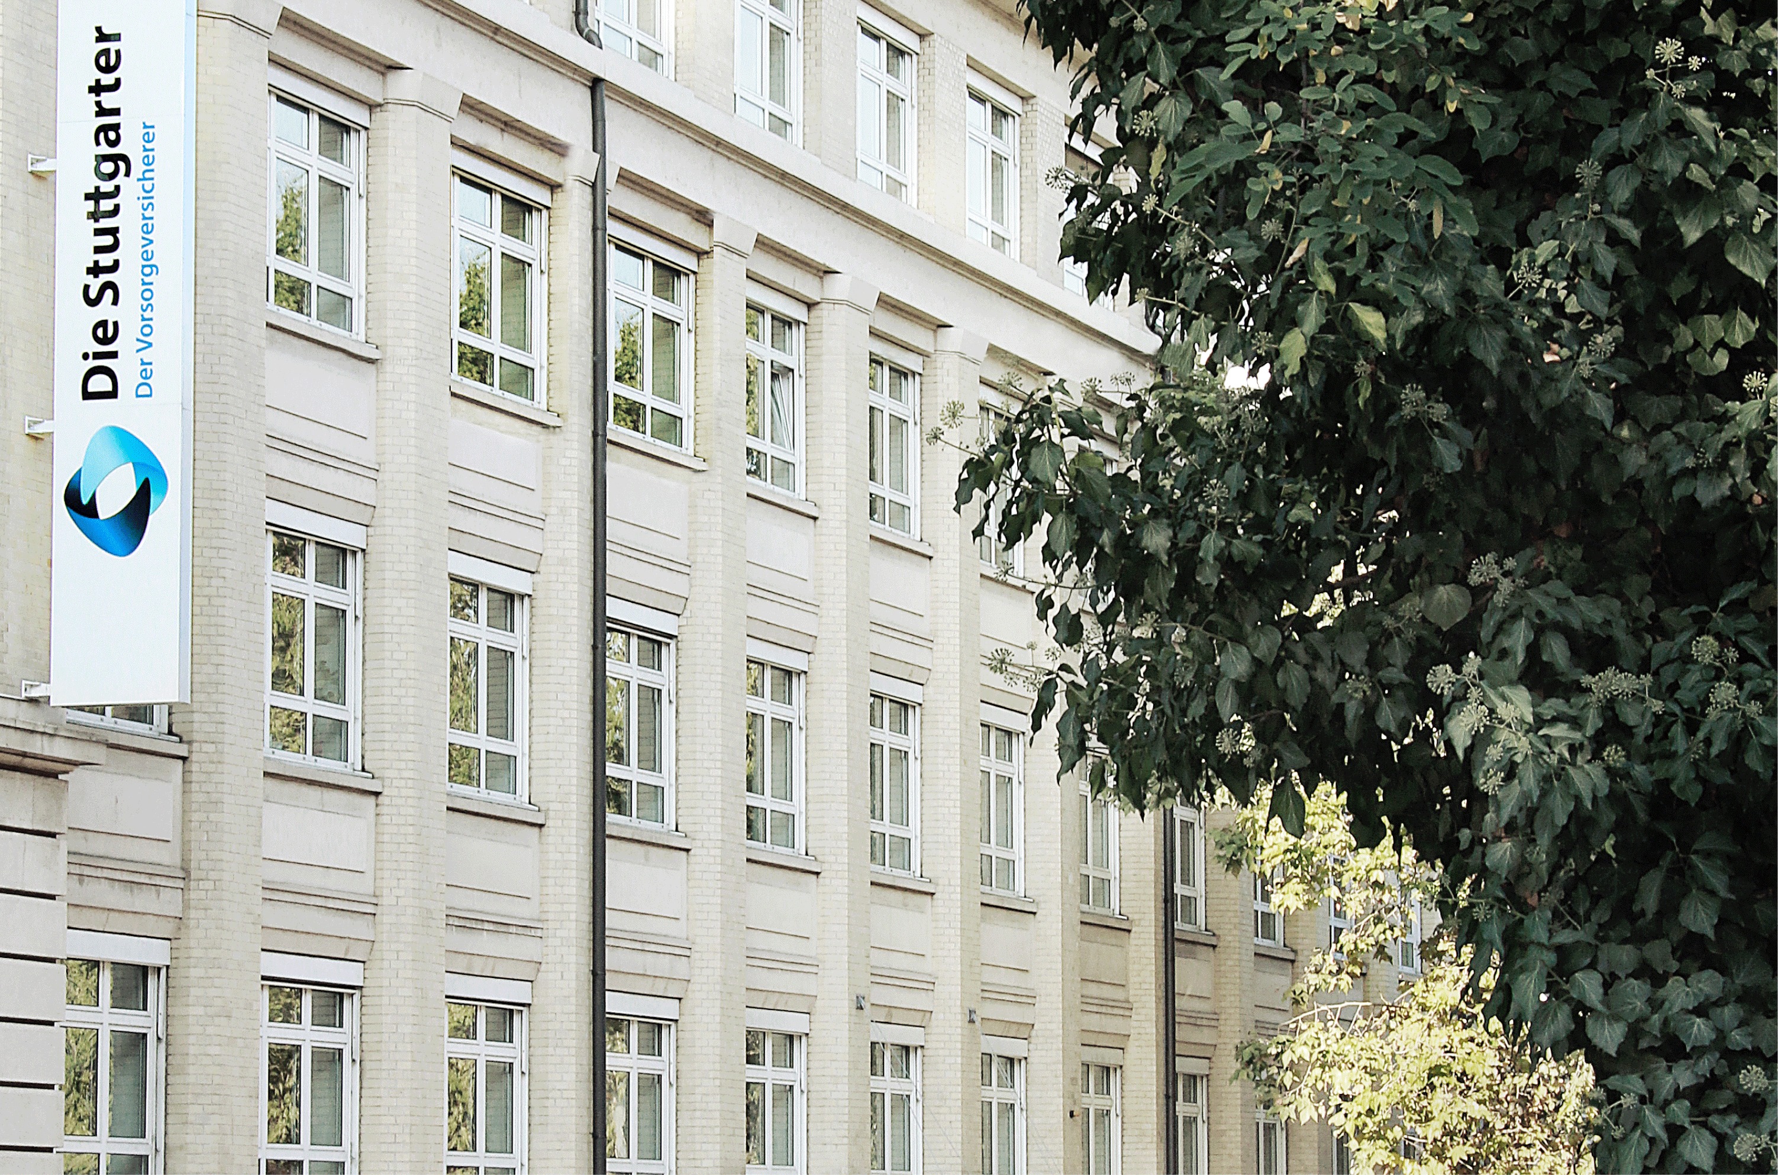
Die Stuttgarter – Partner für Ihre bAV
6.

Slide 23
Die Stuttgarter: Darauf können Sie sich in Zukunft verlassen
6. Die Stuttgarter – Partner für Ihre bAV
Ihr Arbeitgeber hat sich für einen leistungsstarken bAV-Versicherer entschieden.
Leistung „Made in Germany“: Die Stuttgarter ist traditionell, solide und finanzstark.
Als Versicherungsverein auf Gegenseitigkeit ist Die Stuttgarter ihren Kunden verpflichtet.
Die Stuttgarter setzt sich seit über 100 Jahren für die Interessen ihrer Kunden ein: leistungsstark und vertrauenswürdig.

Slide 24
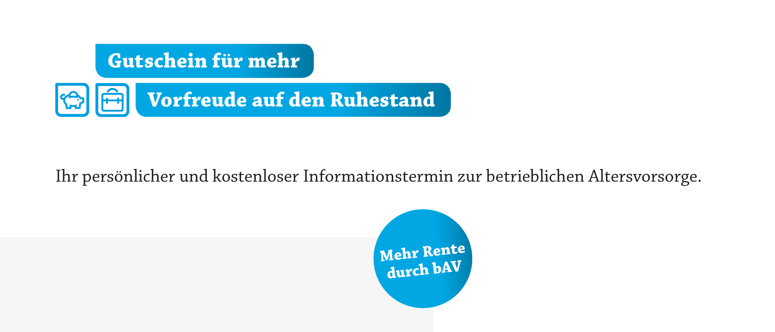
Persönliches Gespräch: Lassen Sie uns gemeinsam ins Detail gehen
6. Die Stuttgarter – Partner für Ihre bAV
Informieren Sie sich über Ihre individuellen Vorteile und Beiträge in der bAV.
Lassen Sie uns für Sie rechnen!

Slide 25
Vielen Dank für Ihre Aufmerksamkeit.

Slide 26
Die Ihnen überlassenen Unterlagen basieren auf Beurteilungen und rechtlichen Einschätzungen des Vermittlers zum Zeitpunkt der Erstellung der Unterlagen. Die Unterlagen dienen ausschließlich zu Informationszwecken und ersetzen keine individuelle Beratung. Eine Gewähr für die Richtigkeit und Vollständigkeit kann nicht übernommen werden. Durch die Überlassung der Unterlagen wird eine Haftung gegenüber dem Empfänger, Teilnehmer oder Dritten nicht begründet.
Copyright by Vermittler. Alle Rechte vorbehalten. Jedes Veräußern, Verleihen oder sonstiges Verbreiten, auch auszugsweise, bedarf der Zustimmung des Vermittlers.
Es handelt sich um eine Werbemitteilung. Bei den Beschreibungen handelt es sich um verkürzte, unverbindliche Darstellungen. Maßgeblich sind ausschließlich die Tarifbestimmungen und die Versicherungsbedingungen.

Slide 27
Kontakt
Fragen & Wünsche zur bAV in Ihrem und für
Ihr Unternehmen? Ich informiere Sie gern.
Martin Mustervermittler
Musterstraße 100
10000 Musterstadt
Telefon 0123 4567890
Telefax 0123 4567890
Mobil 0123 4567890
martin-mustervermittler@mustervermittler.de www.mustervermittler.de

